Slide 1


ACTIVITÉ D’ACTIVATION

Slide 2
Activité d’Activation
Quiz des acronymes du financement climatique
Consignes :
Un acronyme lié au financement climatique vous sera présenté.
Chaque table dispose de 30 secondes pour discuter et convenir de sa signification.
À la fin du temps imparti, chaque table partage sa réponse.
Après les présentations, la bonne réponse est révélée et accompagnée d’une brève explication de sa pertinence.
Décodez le jargon – un acronyme à la fois !
2
Formation des formateurs sur le Nexus Climat-Assainissement – Financement climatique pour l'assainissement

Slide 3

Exercice 1 : Alignement d’un projet d'assainissement avec le Fonds vert pour le climat
Adéquation entre les aspects d’un projet d'assainissement et les critères d'investissement du FVC
UPM Umwelt-Projekt-Management GmbH
Juin 2025

Slide 4

Pourquoi cet exercice ?
De nombreux projets d'assainissement peuvent ne pas être éligibles au soutien du Fonds vert pour le climat (FVC) en raison d'objectifs divergents ou d'un manque d'alignement des stratégies.
Veiller à l’alignement des projets avec l’approche et la stratégie du GCF en matière de financement des projets d’assainissement résilients au climat peut ouvrir des opportunités de soutien financier, afin de générer des impacts indispensables dans le nexus climat–assainissement.
VOUS, en tant que formateurs et défenseurs de l’assainissement Climate-SMART, pouvez analyser et développer des projets d'assainissement climatique à travers le prisme des critères d'investissement du FVC et de ses résultats attendus, afin de renforcer leur position pour une approbation et un financement potentiels du GCF.
4
Formation des formateurs sur le Nexus Climat-Assainissement – Financement climatique pour l'assainissement

Slide 5
Objectifs d'apprentissage
Se familiariser avec les six critères d'investissement du FVC et leur application dans l'évaluation des projets.
Être capable d'évaluer l'alignement des projets d'assainissement climatique avec la stratégie et les exigences du FVC.
Mettre en évidence les bonnes pratiques et les défis fréquents liés à l'élaboration de projets éligibles au financement du FVC, en s'appuyant sur des études de cas et des lignes directrices officielles.
5
Formation des formateurs sur le Nexus Climat-Assainissement – Financement climatique pour l'assainissement

Slide 6
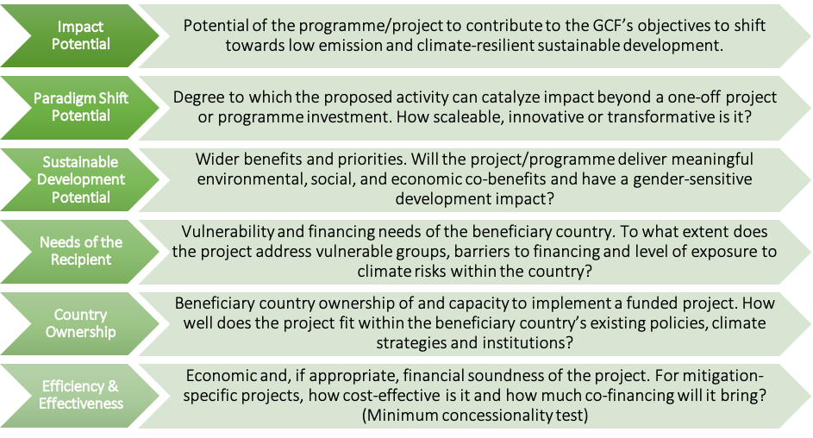
Les critères d'investissement du FVC pour les projets d'assainissement résilients au changement climatique
Source : Accords multilatéraux sur l'environnement (AEM) – République de Trinité-et-Tobago
Détail: https://www.greenclimate.fund/sites/default/files/document/fr-investment-criteria-indicators.pdf
6
Formation des formateurs sur le Nexus Climat-Assainissement – Financement climatique pour l'assainissement

Slide 7

Résultats attendus du FVC pour les projets d'assainissement résilients au climat
Le FVC a également défini, dans son Guide sectoriel sur la sécurité de l’eau, deux résultats clés attendus des activités d'assainissement résilientes au climat :
Infrastructures et services résilients au climat : construction de nouvelles infrastructures ou modernisation des systèmes existants, afin de créer des synergies entre adaptation et atténuation et de résister aux impacts climatiques tout au long de la chaîne d’assainissement.
Exemples : Systèmes d'assainissement résistants aux inondations, assainissement décentralisé résistant au climat, etc.
Économie circulaire et gestion intégrée : intégration de l’assainissement dans un cadre plus large de santé, d’eau, de sécurité alimentaire et énergétique, afin de garantir la protection des écosystèmes.
Exemples : Réutilisation des eaux usées traitées pour des usages domestiques, industriels et agricoles dans les régions à stress hydrique ; production de biogaz à partir des systèmes d’assainissement, etc.
7
Formation des formateurs sur le Nexus Climat-Assainissement – Financement climatique pour l'assainissement

Slide 8

L'EXERCICE

Slide 9
Scénario et structure de l'exercice
« Vous devez évaluer l'un des trois cas réels de projets d'assainissement fournis selon les critères d'investissement et résultats attendus du FVC. »
Formez un groupe.
Lisez attentivement l’étude de cas sur le projet d’assainissement fourni et identifiez les aspects du projet qui s’alignent avec les critères d’investissement du GCF, ainsi que ceux qui répondent aux résultats attendus, en utilisant les grilles d’évaluation fournies. Vous pouvez noter les aspects spécifiques du projet pour chacun des critères (30 minutes)
Partagez les résultats de l'évaluation en expliquant comment le projet répond aux critères (20 minutes)
Réflexion et retour d'expérience. (10 minutes)
9
Formation des formateurs sur le Nexus Climat-Assainissement – Financement climatique pour l'assainissement

Slide 10
Les études de cas
Janicki Omni Processor à Dakar, Sénégal
Système d'égouts sous vide à Shoshong, Botswana
Programme de biogaz domestique au Sichuan ,Chine
10
Formation des formateurs sur le Nexus Climat-Assainissement – Financement climatique pour l'assainissement

Slide 11




19e étage Jeongdong Bldg. 21-15,
Jeongdong-gil, Jung-gu, Séoul,
République de Corée 04518
www.gggi.org
@gggi_hq
@GGGIHQ
@GGGIHQ
@gggi_hq
@GGGIMedia

